Slide 1
Тема «Согласные звуки [х], [х'], буквы х Х. Слова-междометия».
1 класс
Обучение грамоте
Учитель М.В. Асриева

Slide 2
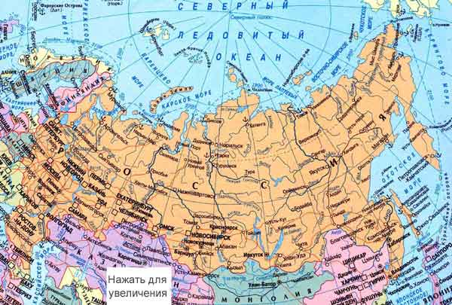

Slide 3
И
с
О
Р
Я
с

Slide 5
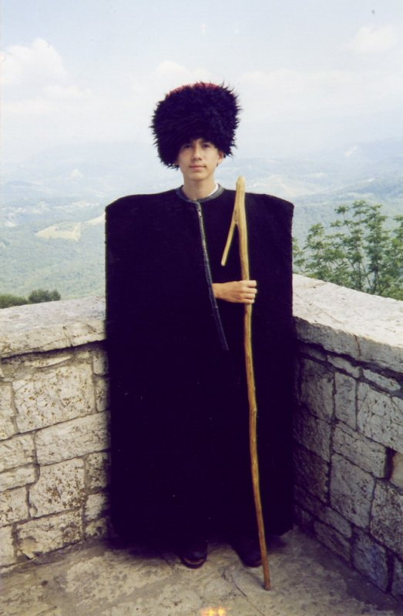

Slide 7
чистоговорки
- хи-хи-хи - сочиняем мы стихи
- ха – ха – ха - очень вкусная уха
-хо – хо – хо – я услышал эхо
- ху – ху – ху - сидит птица наверху
- ух- ух- ух - в поле вдруг запел петух.

Slide 8
Ах, ох, эх, фу — особые слова. Их называют МЕЖДОМЕТИЯМИ.
Они выражают различные чувства, но не называют их.
К словам–междометиям нельзя поставить вопрос. Эти слова делают речь ярче, эмоциональнее, богаче.

